Slide 1
Основные направления римской философии
Зайцев Н.В. ПИ20-2

Slide 2
Как возникла римская философия?
Римская философия возникла во II – I вв. до н.э. с того, чем кончает в те же времена греческая – с эклектизма (т.е. философское течение, которое не создаёт собственной философской системы. Основывающейся на едином принципе, и не присоединяется к взглядам какого-либо одного философа, а берёт из различных систем то, что считает правильным, и всё это сравнивает в одно более или менее законченное целое).

Slide 3
Направления римской философии

Slide 4
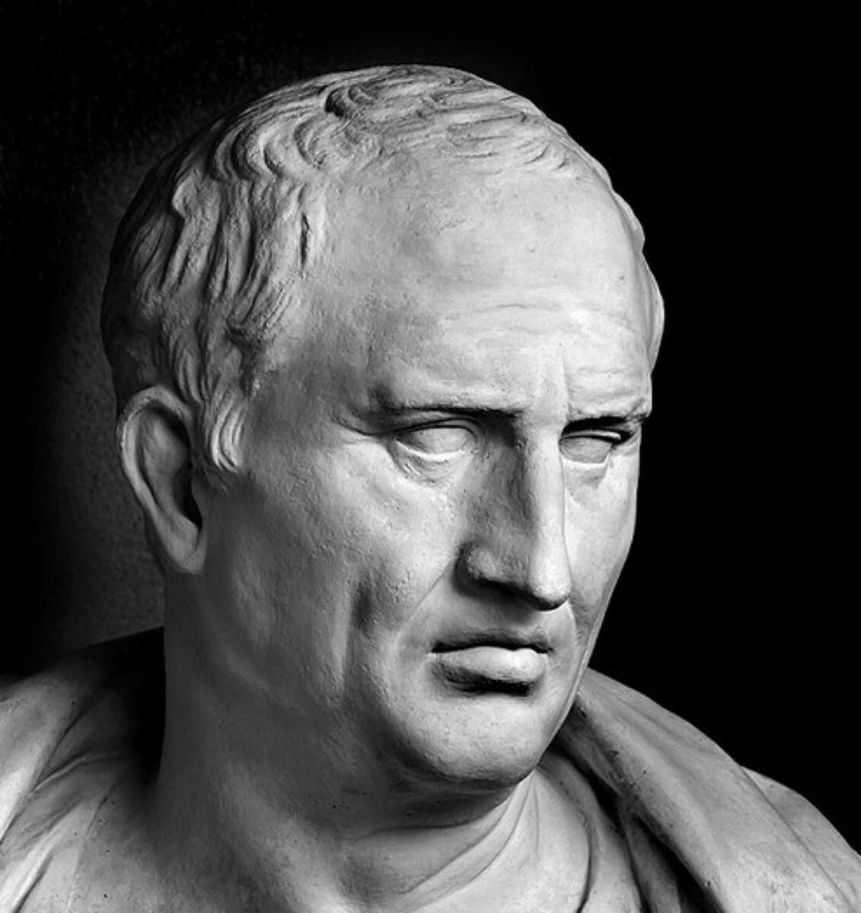
Электизм
Марк Тулий Цицерон:
— Алчность есть преступное желание чужого.
— Без истинной дружбы жизнь — ничто.
— Благо народа — вот высший закон.
— Более поздние мысли обычно бывают и более разумными

Slide 5
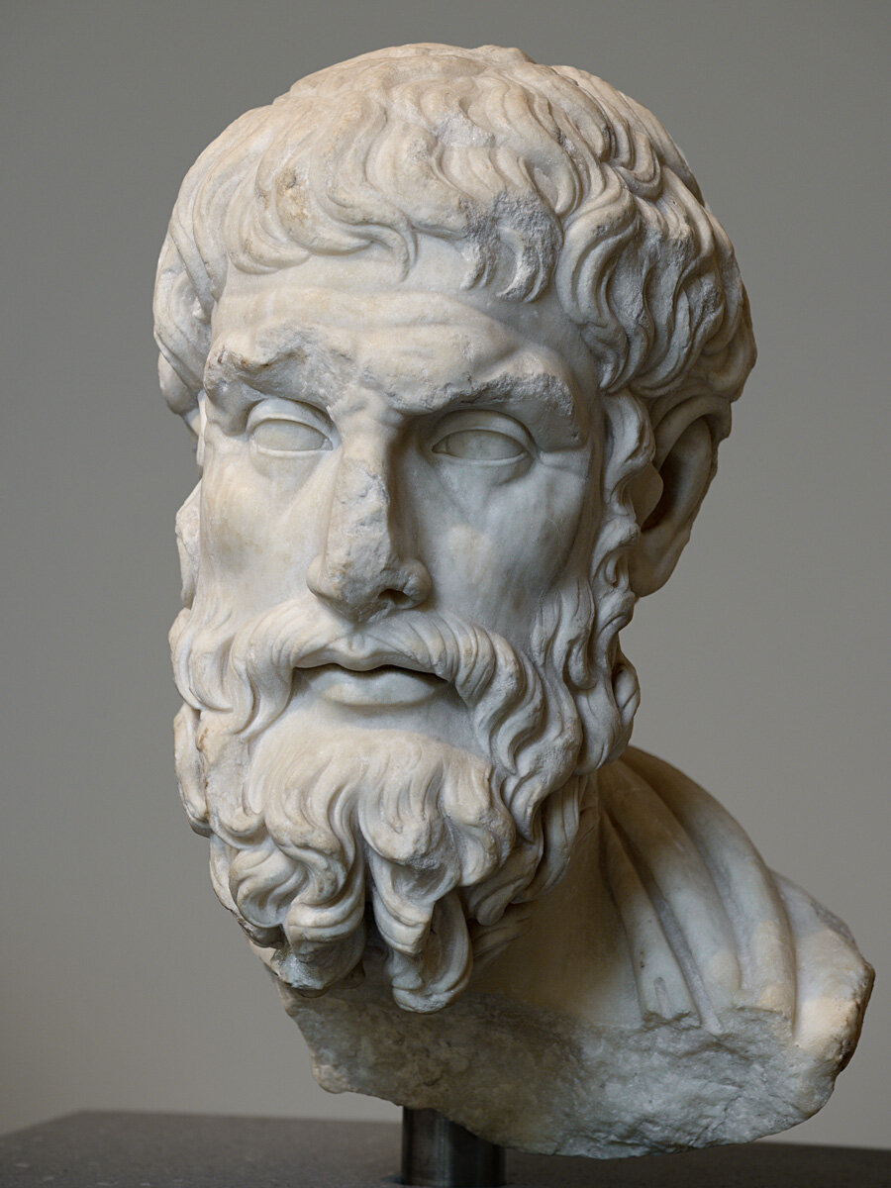
Римский эпикуреизм
Эпикур:
— Поблагодарим мудрую природу за то, что нужное она сделала легким, а тяжелое ненужным.
— Лучше с разумом быть несчастным, чем без разума - счастливым.
— Кто не помнит о прошлом счастье, тот старик уже сегодня

Slide 6
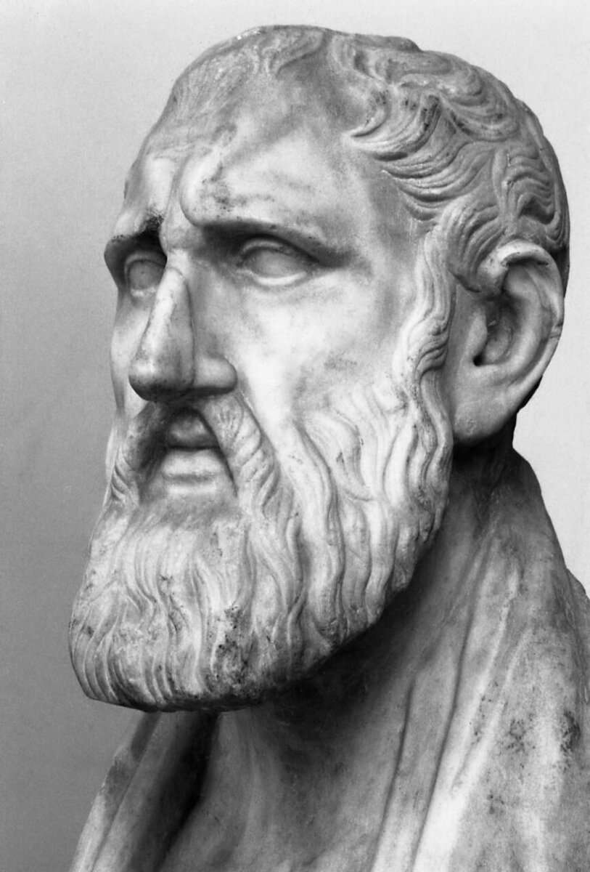
Поздняя Стоя (стоицизм)
Зенон Китийский:
— Время - это расстояние движения.
— Добро можно отдавать малыми частями, но оно от этого не умалится

Slide 7
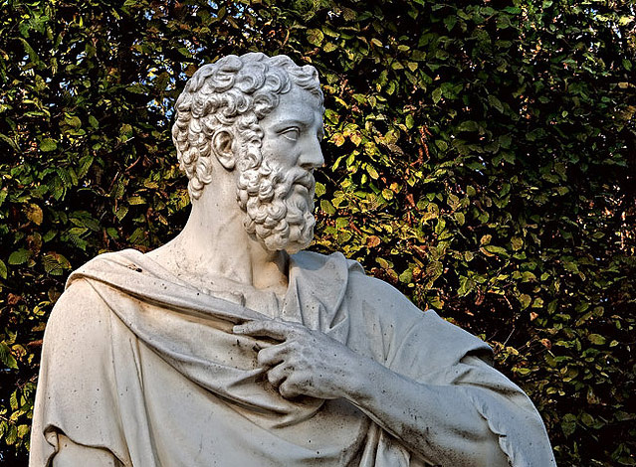
Неопифагореизм
Аполлоний Тианский:
— Хватит умничать, расслабься.
— Раз уж богам все известно, явившийся в храм должен по совести возносить одну-единственную молитву: «Боги, воздайте мне по заслугам»

Slide 8
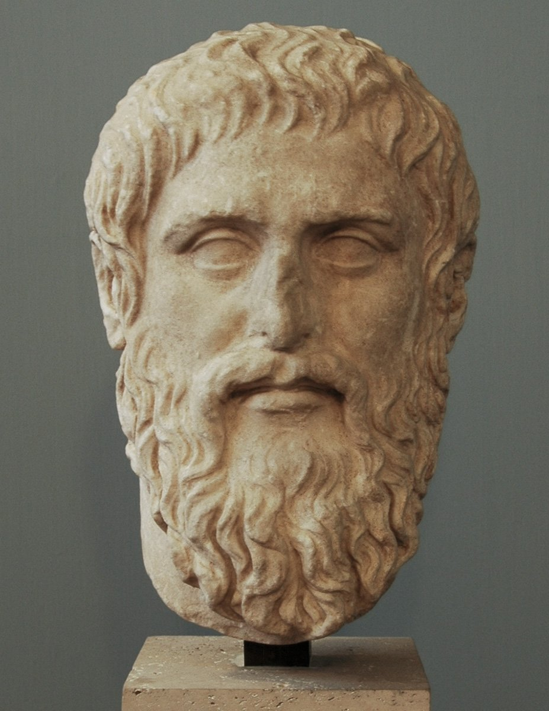
Платонизм
Платон:
— Бесстыдство - терпеливость души к бесчестью во имя выгоды.
— Воля — целеустремленность, соединенная с правильным суждением

Slide 9
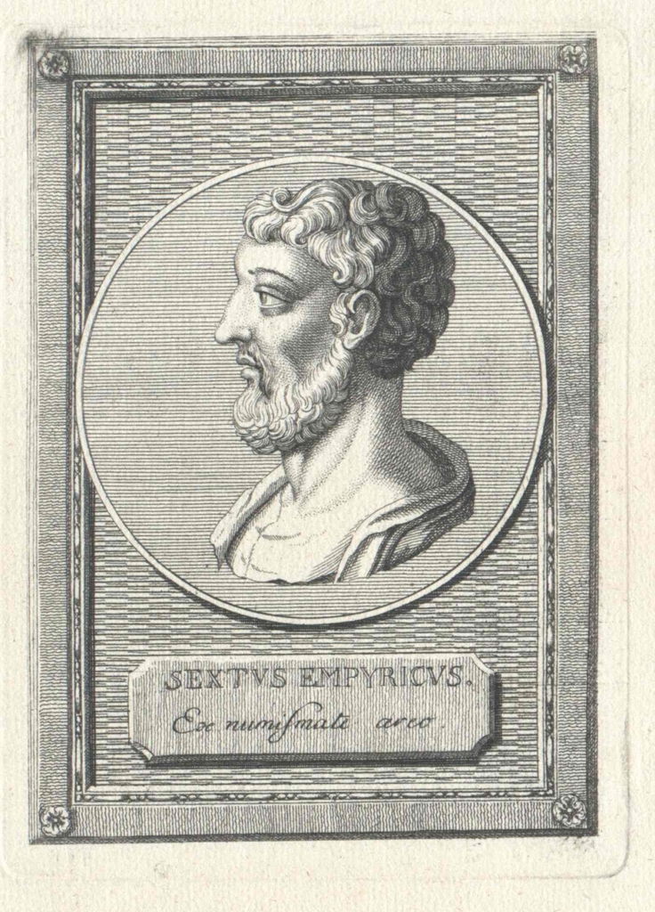
Скептицизм
Секст Эмпирик:
— Божьи жернова мелют медленно, но муку дают превосходную.
— То, что Бог существует, не является вполне очевидным.
— Чтобы помыслить причину, нужно раньше познать действие, а чтобы познать действие, нужно... раньше знать причину

Slide 10
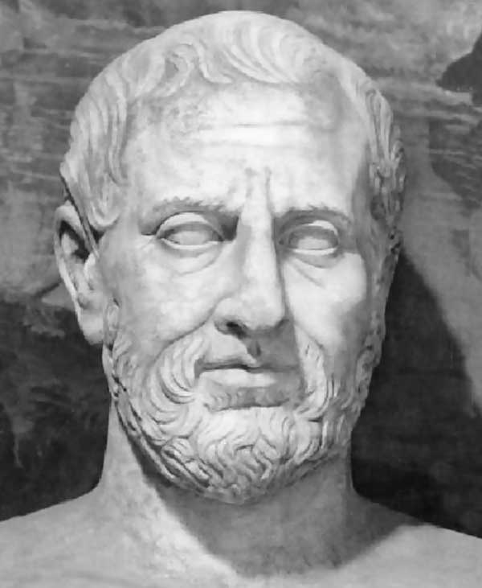
Перипатетики (Ликей)
Теофраст:
— В жизни больше пустого, чем полезного.
— Едва начав жить, мы умираем; поэтому нет ничего бесполезнее, чем погоня за славой

Slide 11
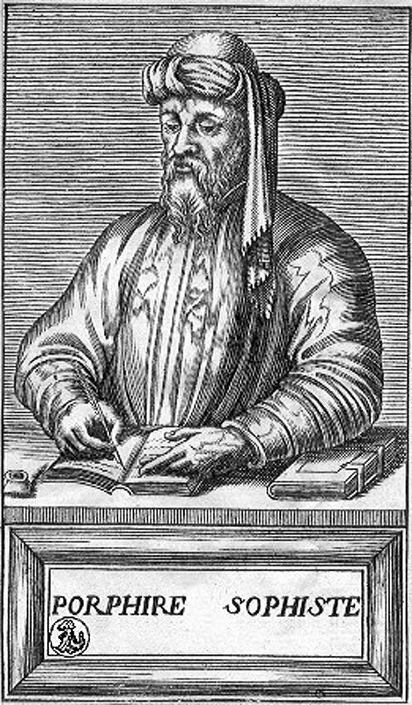
Неоплатонизм
Порфирий:
— От магов он знал, что бог, которого они называют Оромадром, телом своим подобен свету, а душою - истине (о Пифагоре)
— Писал он обычно напряженно и остроумно, с такой краткостью, что мыслей было больше, чем слов (о Платоне)

Slide 12
Спасибо за внимание!

